Slide 1


Slide 2
Berpikir Kritis
&
Memahami Argumen

Slide 3

Overview
Definition
Importance
Mindset
The Bias
Arguments

Slide 5
Apa itu Pemikiran Kritis?

Slide 6

PROSES
FAKTA-FAKTA
PENILAIAN
BIAS

Slide 8
Mengapa Berpikir Kritis itu Penting?

Slide 9
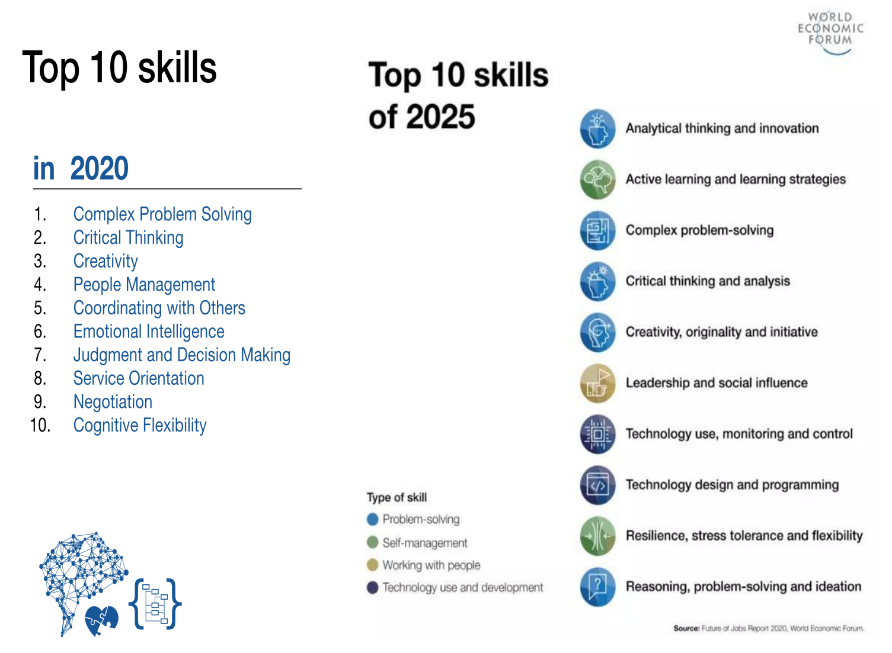
Memahami hubungan logis antar ide
Identifikasi, membangun, dan
mengevaluasi argumen
Mendeteksi ketidakkonsistenan
dalam penalaran
Memecahkan masalah
secara sistematis
Mengidentifikasi relevansi
dan pentingnya ide

Slide 11
It is not being negative or judgemental!

Slide 12


Ini bukan critical thinking
This is critical thinking
Aktif mencari semua sisi argumen
Menguji kebenaran klaim yang dibuat
Menguji kekuatan bukti yang digunakan untuk mendukung klaim

Slide 14
Pola Pikir Pemikir Kritis

Slide 15

Penasaran dan pencari kebenaran
Objektif ketika mengevaluasi
Dapat menghubungkan ide
Berpikiran terbuka dan suka tantangan
Menggunakan bukti untuk
merumuskan keputusan

Slide 17
Bias

Slide 18
Apa itu bias kognitif?
Menurut wikipedia, bias kognitif adalah kesalahan dalam berpikir,
menilai, mengingat, atau proses kognitif.
Yaitu, sebuah pola penyimpangan dari standar dalam pertimbangan,
di mana inferensi bisa terjadi secara tidak wajar.
Orang-orang membuat “realitas sosial subjektif"
mereka berdasarkan persepsi mereka, pandangan dunia mereka
bisa menentukan tingkah laku mereka. Karena itu,
bias kognitif bisa menyebabkan penyimpangan persepsi,
pertimbangan yang tidak tepat, penafsiran yang tidak logis,
atau yang sering disebut keirasionalan.

Slide 19
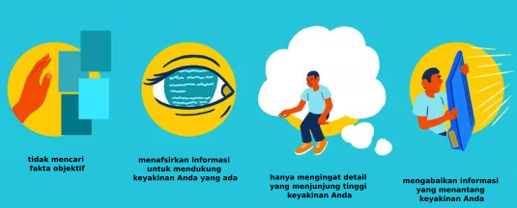
Contoh: The Flat Earth Believer
Bias Konfirmasi

Slide 21
Macam-macam Bias Kognitif

Slide 22
Priming Bias
(bias dasar)
Dipengaruhi oleh perkataan orang lain
Confirmation Bias
(bias konfirmasi)
Kecenderungan untuk mencari bukti-bukti
yang mendukung pendapat
Affinity Bias
(bias afinitas)
Kecenderungan untuk menyetujui orang
yang memiliki kesamaan dengan kita
Self-serving Bias
kecenderungan untuk mengevaluasi informasi
dengan cara yang bermanfaat bagi diri kita sendiri.
Belief Bias
(bias keperacayaan)
mengevaluasi berdasarkan keyakinan daripada fakta yang kuat

Slide 24
Reducing Bias
(Mengurangi Bias)

Slide 25
Bias Triggered
Develop Awareness
(membangkitkan kesadaran)
Decide to Correct
(memutuskan untuk mengoreksi)
Assess Direction and Magnitude
(menilai arah dan besarnya)
Apply Debiasing
(menerapkan debiasing)
Decision/Judgment
(keputusan / penilaian)

Slide 27
Critical Thinking Process
(Proses Berpikir Kritis)

Slide 28
identifikasi
faktor-faktor
menarik
kesimpulan
Berpikir Kritis
refleksi
analisa
situasi
sebab - akibat
evaluasi
refleksi
memeriksa
argumen
pertimbangan
keyakinan

Slide 30
Understanding Randomness
(Memahami Ketidakaturan)

Slide 31
Jumlah peristiwa acak
Keadaan pikiran
perubahan antara kondisi awal dan akhir,
tidak berarti perubahan pada hasil akhir

Slide 33
Question Everything
(Mempertanyakan Segalanya)

Slide 34
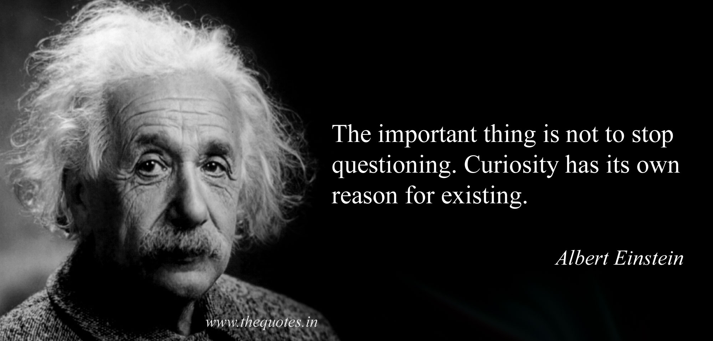
Memicu berpikir
Membunuh asumsi

Slide 36
When it’s out of your control
(ketika itu di luar kendali Anda)

Slide 37
3 Bidang Kendali
Area fokus anda
Di luar kendali Anda
Apa yang dapat
Anda kendalikan
Apa yang dapat
Anda pengaruhi

Slide 39
Alternative & opportunity cost

Slide 40
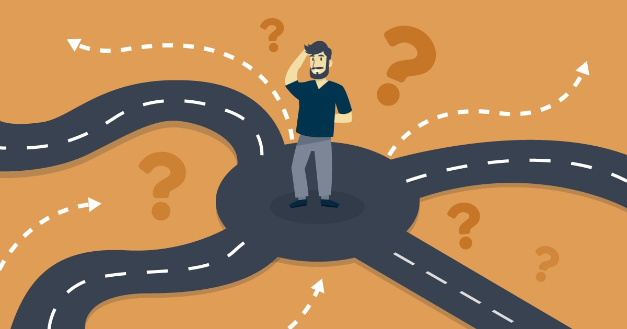
Mengevaluasi alternatif
Daftar
Membandingkan
Mengevaluasi
Mengulang evaluasi
Memutuskan

Slide 41
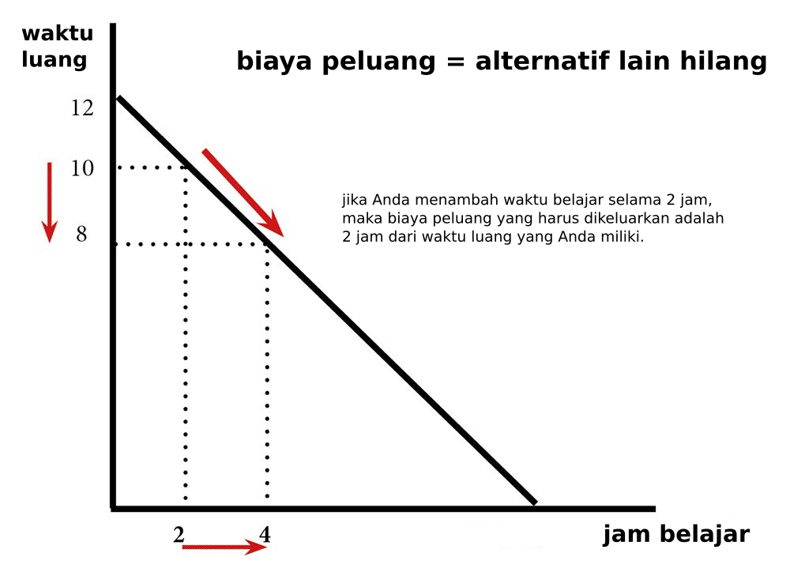
Opportunity cost

Slide 43
What is an argument?
(Apa itu argumen?)

Slide 44
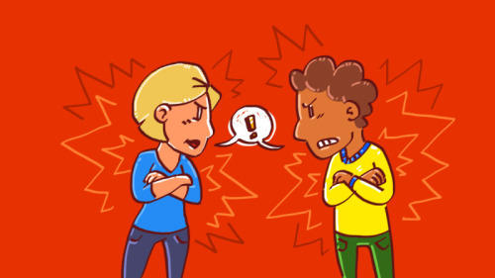

Verbal fight
Verbal abuse
Jadi, apa itu argumen?

Slide 45
Apakah menurut Anda komputer akan mengambil alih dunia dalam 50 tahun mendatang?
ya, karena mereka dapat menghitung dengan sangat cepat
tidak, karena itu hanya sepotong logam
TIDAK
YA
- Saya tidak melihat tanda-tanda mesin
dapat sepenuhnya meniru pemikiran manusia.
Iya, machine learning dan kecerdasan buatan telah
membawa kita kepada tahap yang baru, tapi saya
tidak melihat itu terjadi dalam skala yang besar. Itu hanya
baru sebagian kecil saja.
- Anda benar tentang mobil tanpa pengemudi.
Tapi itu tidak mengatakan apa-apa tentang
mengambil alih dunia.
Ini hanya tentang daya komputasi.
- Melihat kurva kecepatan dan kemajuan dari
kapabilitas machine learning, Saya melihat
kemungkinan besar hal itu terjadi.
-Lihatlah mobil tanpa pengemudi (driverless cars).
Sekarang saja kita sudah bisa melepas roda kemudi kita,
Bayangkan apa yang akan terjadi 50 tahun dari sekarang.

Slide 47
Argument’s Structure
(susunan argumen)

Slide 48
Simple argument:
1. semua matematikawan pintar.
2. john adalah seorang ahli matematika.
Maka, john pintar
}
premis
}
kesimpulan
Apakah John pintar? Tentu saja,
dia seorang ahli matematika, bukan?

Slide 50
Purpose of Arguments
(tujuan argumen)

Slide 51

Membujuk
Membenarkan
Menjelaskan

Slide 53
Argument Analysis
(analisis argumen)

Slide 54
Bacalah dengan seksama
Langkah-langkah untuk
menganalisis argumen
mengidentifikasi, klaim,
& asumsi
mengevaluasi kualitas
klaim
bukti tambahan

